Slide 1
MINISTERIO DE TRABAJO Y
PREVISIÓN SOCIAL

Slide 2
INTRODUCCIÓN
El Ministerio de Trabajo y Previsión Social. por mandato constitucional, es el encargado de hacer cumplir el régimen jurídico laboral; formular la política laboral, salarial, de previsión social y de salud y seguridad ocupacional; así como de diseñar políticas de capacitación técnica y profesional de los trabajadores.
Para cumplir con su mandato ha establecido como estrategia central, el impulso de la Política Nacional de Empleo Digno 2017-2032, para lo cual coordina esfuerzos interinstitucionales que permitan articular acciones para mejorar la cantidad y calidad de los empleos, así como para fortalecer el capital humano en el país.
Todas sus acciones se alinean al Plan Nacional de Desarrollo K’atun 2032 y la Política General de Gobierno con el fin de contribuir al equilibrio entre el crecimiento económico y la reducción de brechas y desigualdades sociales de manera sostenible.

Slide 3
VICEMINISTERIO ADMINISTRATIVO FINANCIERO

Slide 4
EJECUCIÓN PRESUPUESTARIA

Slide 5
CIFRAS GENERALES DEL PRESUPUESTO AL TERCER CUATRIMESTRE 2021
Presupuesto vigente total:
Presupuesto ejecutado (utilizado):
Saldo:
Porcentaje de ejecución:
Q. 707,756,525.00
Q. 678,899,084.61
Q. 28,857,440.39
95 %

Slide 6
EJECUCIÓN PRESUPUESTARIA
Durante el periodo de septiembre a diciembre o se tuvo una ejecución presupuestaria de Q. 279,084,959.94, lo que representa un 39.43%.
Durante 2021 se tuvo una ejecución presupuestaria equivalente al 95 %.

Slide 7
EJECUCIÓN PRESUPUESTARIA
Dentro de los grupos de gasto más significativos por su porcentaje de ejecución se encuentra el grupo de gasto 400 “Transferencias Corrientes”, el cual contempla principalmente las erogaciones realizadas por medio del Programa de Aporte Económico al Adulto Mayor que representa un 31.66% de ejecución cuatrimestral; le sigue el grupo 000 “Servicios Personales” con un 28.49% por medio del cual se realiza el pago de nómina Institucional, así mismo el grupo 900 “Asignaciones Globales”, con un 19.29% de ejecución por medio del que se realizan pagos de sentencias judiciales.

Slide 8
PRODUCTOS, PROYECTOS Y SERVICIOS RELEVANTES

Slide 9
SERVICIOS ELECTRÓNICOS MINTRAB
Se encuentran a disposición de trabajadores, empleadores y de la población en general, a través del portal institucional:
Constancia de Buenas Prácticas Laborales “BPL”
Portal Electrónico “Tu Empleo”
Plataforma Salud y Seguridad Ocupacional
Libro Electrónico de Salarios
Registro Electrónico de Contratos Individuales de Trabajo (RECIT)
Informe del Empleador y Nómina 29-89 y Zonas Francas

Slide 10
Avances registrados en los sistemas electrónicos
Nombre del Sistema | Unidad de medida de los Resultados | Acumulado enero-diciembre 2021
Libro Electrónico de Salarios | Empresa | 3,866
 | Folios | 3,527,565
Registro Electrónico de Contratos Individuales de Trabajo (RECIT) | Contrato | 588,367
Registro Electrónico de Reglamentos Interiores de Trabajo (RERIT) | Número Reglamentos firmados | 820
Plataforma Salud y Seguridad Ocupacional | Planes de Salud y Seguridad Ocupacional | 1,609
 | Planes de Prevención de Riesgos Laborales | 1,400
 | Estrategia COVID en el lugar de Trabajo | 3,009
 | Registro de Monitores | 5,000

Slide 11
PREVENCIÓN DE CONTAGIO Y BROTES DE SARS COV-2
El Ministerio de Trabajo ha realizado su mejor esfuerzo para controlar y prevenir el contagio y los brotes del SARS-CoV-2 en los lugares de trabajo, actuando coordinadamente con otras instituciones de gobierno, así como con los diferentes sectores organizados de patronos y trabajadores
En esa línea, la Inspección General de Trabajo realizó 512 operativos de inspección mediante el “Plan de Inspecciones de oficio focalizada y regionalizadas dirigidas a centros de trabajo para la verificación del cumplimiento a las medidas de seguridad y salud ocupacional establecidas en las normas complementarias del reglamento de salud y seguridad ocupacional para la prevención y control de brotes de SAR COV-2 en los Centros de Trabajo”.
Además, la Inspección General de Trabajo ha realizado durante el segundo cuatrimestre 2021 104 operativos a Centros Nocturnos para la prevención y control de brotes de SAR COV-2 en los departamentos de: El Progreso, Escuintla, Guatemala, Quetzaltenango, Sacatepéquez y Santa Rosa.

Slide 12
VICEMINISTERIO DE PREVISIÓN SOCIAL Y EMPLEO

Slide 13
GENERACIÓN DE EMPLEO FORMAL Y DIGNO
Se han desarrollado acciones para la reactivación y recuperación económica y laboral, entre las cuales sobresalen:
La modernización y ampliación de la cobertura de la Red Nacional de Servicios Públicos de Empleo;
b) Establecimiento de alianzas con los gobiernos locales y el sector privado, y
c) Fortalecimiento y rediseño de los programas de formación y capacitación técnico profesional para el empleo y el emprendimiento.
En lo que respecta a plazas vacantes durante el periodo de mayo a agosto del presente año, se reporta a nivel nacional 8,872 plazas, demandadas por diferentes sectores económicos. De mayo a agosto del presente año, en las instancias del Servicio Nacional de Empleo se ha brindado el servicio de orientación laboral a 5,704 personas en búsqueda de un empleo, las cuales fueron inscritas en el portal electrónico “Tu Empleo” y orientadas por los gestores que atienden estas instancias.

Slide 14
FERIAS DE EMPLEO FOCALIZADAS
Con relación a la promoción de empleo digno, a lo largo del año se han llevado a cabo 6 ferias de empleo focalizadas para grupos vulnerables, en las cuales 559 empresas han participado, a través de la postulación de 10 mil 313 plazas laborales y 7 mil 176 personas han participado para la búsqueda de una oportunidad laboral.

Slide 15
MODELO DE ATENCIÓN INTEGRAL PARA LAS MUJERES VÍCTIMAS DE VIOLENCIA I´X KEM (MAIMI)
La Dirección General de Empleo revisó y estableció una ruta de trabajo de atención, en coordinación con la Dirección de Previsión Social, a fin de articular acciones para la intermediación de mujeres víctimas de violencia a un proceso de inserción laboral o en su caso derivarlas a un proceso de formación o emprendimiento, con la asesoría en materia de derechos laborales desde la Sección de la Mujer Trabajadora, el proceso ha dado inicio con la atención de 9 mujeres en el rango de edad de 27 a 46 años.

Slide 16
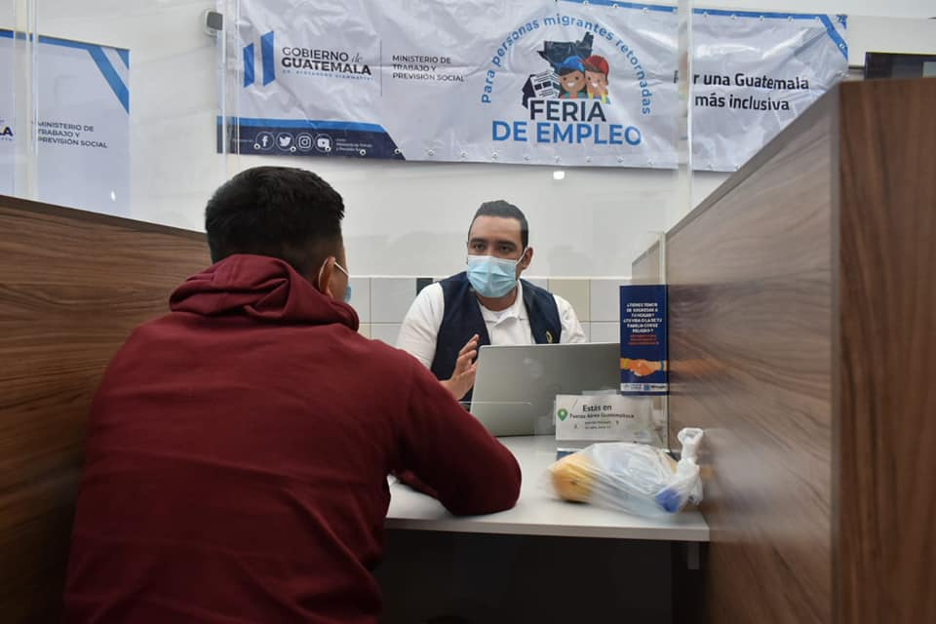
VENTANILLA EMPLÉATE INCLUSIVO
VENTANILLA DE ATENCIÓN AL MIGRANTE RETORNADO
Durante 2021, se registraron a 804 personas migrantes retornadas atendidos en el Centro de Recepción de Migrantes Retornados de la Fuerza Aérea Guatemalteca, del cual octubre fue el mes con más registros realizados.
Se ha dado orientación laboral a 347 personas con discapacidad.

Slide 17
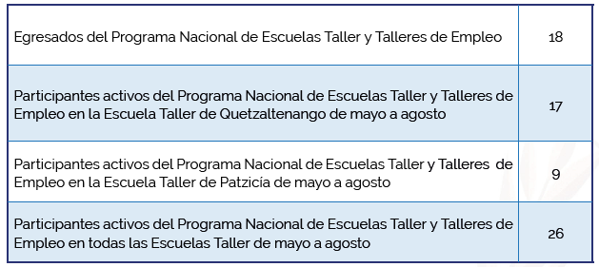
LOGROS DEL PROGRAMA NACIONAL DE ESCUELAS TALLER Y TALLERES DE EMPLEO
RESULTADOS DE LA SECCIÓN DE FORMACIÓN Y CAPACITACIÓN
Ha atendido a 142 grupos para formación con 11 mil 160 horas de capacitación. Entre los temas se puedo mencionar mantenimiento básico del sistema eléctrico de motocicletas, elaboración de lácteos, manualidades de arreglos florales, repostería básica, instalaciones eléctricas domiciliares, repostería entre otros. En este rubro, es importante enfatizar que se brindó el servicio de capacitación a 15 familias de las víctimas del caso de Tamaulipas.

Slide 18
PROGRAMA DE TRABAJO TEMPORAL
Durante 2021 se reporta un total de 916 trabajadores migrantes temporales seleccionados de los cuales 219 corresponden a Canadá y 697 corresponden a Estados Unidos.
Se realizó la entrega de 50 becas Marinos Mercantes del Bicentenario, con el objetivo de certificar a aspirantes que busquen adquirir una ventaja competitiva para obtener un empleo formal y digno a bordo de una flota mercante internacional; que contribuya a su desarrollo personal, el de su familia y comunidad.

Slide 19
SALUD Y SEGURIDAD OCUPACIONAL
Durante el tercer cuatrimestre se reportan los siguientes registros y estadísticas:
Médicos Ocupacionales | 262 registrados
Profesionales diversos | 125 registrados
Instituciones de capacitación | 19 registrados
Autorización de comités bipartitos de SSO | 1,030 registrados
Denuncias por incumplimiento de normas de SSO | 212 denuncias
Monitores de salud | 2,545 monitoreo
Personas capacitadas | 1,200 personas
Visitas de verificación | 1,413 visitas
De acuerdo al plan estratégico del Departamento de Salud y Seguridad Ocupacional este año se visitaron 1,000 empresas del sector comercio; 992 empresas del sector manufacturero y 551 empresas del sector construcción.

Slide 20
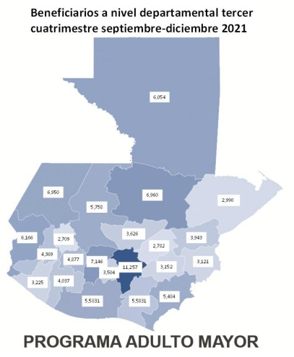
PROGRAMA DE APORTE ECONÓMICO DEL ADULTO MAYOR (PAM)
De septiembre a diciembre de 2021, se han beneficiado a 111,311 personas, con lo cual se han ejecutado Q172,938,00.00, lo cual representa un 32.34% de ejecución en el tercer cuatrimestre.
Total de Beneficiarios Programa Adulto Mayor Tercer cuatrimestre
Mes | Beneficiarios | Monto
septiembre | 107,604 | Q43,041,600
octubre | 107,688 | Q43,075,200
noviembre | 108,096 | Q43,238,400
diciembre | 108,957 | Q43,582,800
Total septiembre -diciembre | 111,311 | Q172,938,000
Total enero-diciembre | 119,715 | Q519,194,000
Diferendo territorial insular y marítimo pendiente de resolver

Slide 21
PROYECTO DE LOS CENTROS DE ATENCIÓN INTEGRAL PARA LA PREVENCIÓN Y ERRADICACIÓN DEL TRABAJO INFANTIL (CAIPETI)
En la actualidad se tienen 3 centros en funcionamiento, el primero está en el mercado la Democracia, departamento de Quetzaltenango; el segundo centro está ubicado en la cabecera departamental de San Marcos y el tercero en el municipio de Antigua Guatemala, departamento de Sacatepéquez. Es importante indicar que se firmó convenio para implementación de CAIPETI, en el municipio de Huité, departamento de Zacapa.
CONSTANCIA Y CHARLAS SOBRE LOS DERECHOS Y OBLIGACIONES LABORALES A LOS ADOLESCENTES EN LA EDAD MÍNIMA AL TRABAJO
En la oficina de la Unidad de Protección a la Adolescencia Trabajadora (UPAT) se informa y orienta sobre los derechos laborales y se extiende la constancia laboral sobre la edad mínima para la admisión al empleo, al mes de agosto se han extendido 806 constancias.

Slide 22
CONFERENCIA DE MINISTRAS Y MINISTROS DE TRABAJO DE CENTROAMÉRICA Y REPÚBLICA DOMINICANA
En el marco del bicentenario de la independencia y en su calidad de presidencia pro tempore del Consejo de Ministros y Ministras de Trabajo de Centroamérica y República Dominicana (CARD), el Ministerio de Trabajo y Previsión de Guatemala llevó a cabo la Conferencia de Ministros de Trabajo del Bicentenario. Esta actividad constó de tres momentos: 1. Sesión extraordinaria del CARD; 2. Diálogo regional sobre la eliminación del trabajo infantil; y 3. Panel foro sobre el futuro del trabajo en la región.

Slide 23
INICIATIVA “ESPACIOS AMIGOS DE LA LACTANCIA MATERNA EN EL LUGAR DE TRABAJO”
La Sección de la Mujer Trabajadora, preside el Comité Institucional de la Lactancia Materna, con el propósito de coordinar la promoción, el uso y mantenimiento del Espacio Amigo de la Lactancia Materna. A través de la Sección se implementa en conjunto con el Fondo de las Naciones Unidas para la Infancia -UNICEF- con el compromiso de promover la iniciativa en las instituciones del sector público y privado. En este sentido, el Ministerio de Trabajo y Previsión Social otorga el reconocimiento de Entidad Amiga de la Lactancia Materna. En el 2021 se reconocieron a 2 empresas: Bayer de Guatemala y Grupo Financiero G&T Continental, quienes cumplieron con los 10 pasos de la Iniciativa Espacios Amigos de la Lactancia Materna.

Slide 24
CAMPAÑA DE COMUNICACIÓN “RENACIENDO EN GUATE”
Para promover la inclusión laboral de personas refugiadas y solicitantes de la condición de refugiado, en diciembre el Ministerio de Trabajo y Previsión Social y la Agencia de la ONU para los Refugiados (ACNUR), lanzaron la campaña de comunicación Renaciendo en Guate, que comprende la narración del testimonio de tres personas refugiadas para sensibilizar a la población guatemalteca sobre las causas de desplazamiento forzado en el mundo y promover la inserción de estas personas en el mercado laboral guatemalteco.

Slide 25
VICEMINISTERIO DE ADMINISTRACIÓN DE TRABAJO

Slide 26
CONSTANCIA DE BUENAS PRÁCTICAS LABORALES (BPL)
El objetivo de la Constancia BPL es fomentar el cumplimiento de la normativa laboral, la formalidad laboral y la competencia leal entre empresas, ya que avalará que cumplen con los requisitos establecidos por este proceso y la normativa laboral vigente. El empleador podrá hacer constar si en su centro de trabajo se encuentran trabajando personas mayores de sesenta años y personas con discapacidad, con el fin de alcanzar la igualdad de oportunidades y el cumplimiento de los derechos laborales. Por tanto, incluirá las insignias especiales cuando corresponda.
Las convocatoria de este año estuvieron comprendida del 15 al 30 de abril y 15 al 31 de agosto. En total 38 empresas lograron obtener la constancia; 2 de ellas obtuvieron insignias especiales por la contratación de personas con discapacidad y 18 por la contratación de personas mayores de 60 años.

Slide 27
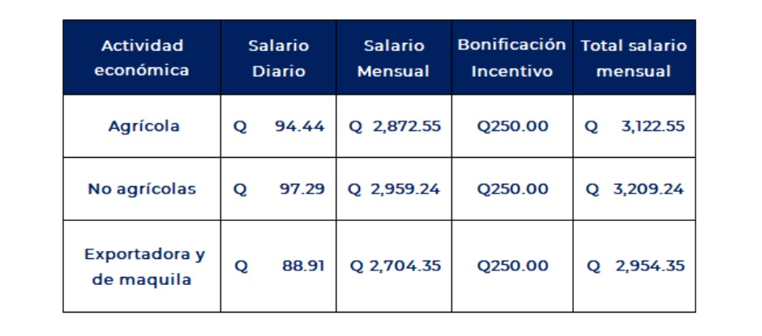
SALARIO MÍNIMO 2022
Después de realizar un análisis exhaustivo del trabajo de las Comisiones Paritarias de Salario Mínimo, de los informes presentados por la Comisión Nacional del Salario, el Banco de Guatemala y el Instituto Guatemalteco de Seguridad Social, según lo establecido en el Código de Trabajo, se fijó el salario mínimo para el año 2022, según el Acuerdo Gubernativo 278-2021, por medio del cual se incrementó el salario mínimo para cada una de las actividades reguladas, en un 4.75 %, después de 3 años de no aumentar.

Slide 28
INSPECCIÓN GENERAL DE TRABAJO (IGT)
Resultados durante el tercer cuatrimestre:
Visitas a centros de trabajo por denuncias presentadas | 780
Conciliaciones de trabajo | 3,574
Trabajadores beneficiados con la restitución de sus derechos laborales | 2,376
Solvencias de Faltas de Trabajo y Previsión Social | 2,086
Aprobación de Reglamentos Interiores de Trabajo | 214
Mesas de diálogo con organizaciones sindicales | 24
Cálculo de prestaciones labores | 7,065
Resoluciones por concepto de sanciones | 1,579

Slide 29
INSPECCIÓN GENERAL DE TRABAJO (IGT)
La Inspección General de Trabajo realizó 7 operativos de inspección de trabajo en los 22 departamentos del país y tiene 2 planes operativos de inspección de trabajo programados en el mes de diciembre, siendo estos:
Plan conjunto de inspecciones de oficio focalizado y regionalizado para el sector de fincas y actividades agrícolas. | 400
Plan conjunto de inspecciones de oficio focalizado y regionalizado para la verificación de las denuncias escritas recibidas a través del módulo de recepción de denuncias del Ministerio de Trabajo y Previsión Social. | 567
Plan de inspecciones de oficio focalizadas y regionalizadas dirigidas a centros de trabajo para verificación del cumplimiento a las medidas de salud y seguridad ocupacional establecidas en las normas complementarias del Reglamento de Salud y Seguridad Ocupacional para la prevención y control de brotes del sarscov-2 en los centros de trabajo Acuerdo Gubernativo número 79-2020. | 536
Plan conjunto de inspecciones de oficio focalizado para eliminar las peores formas de trabajo infantil, conforme la actividad que realicen las personas menores de dieciocho años en el cultivo de brócoli. | 7
Plan conjunto de inspecciones de oficio focalizado para eliminar las peores formas de trabajo infantil, conforme la actividad que realicen las personas menores de dieciocho años, en las actividades de fabricación de juegos pirotécnicos y actividades en canteras (piedrín). | 85
Plan conjunto de inspecciones de oficio focalizado para eliminar las peores formas de trabajo infantil, conforme la actividad que realicen las personas menores de dieciocho años en las actividades de extracción de basura y marmolerías. | 50
Plan de inspecciones de oficio focalizado y regionalizado de forma institucional dirigido a personas del sector salud en cada departamento de la República de Guatemala (enfermeras y demás personal de salud). | 358
Plan de inspecciones de oficio focalizado y regionalizado para verificar peores formas de trabajo infantil en el sector productor y distribuidor de cohetes y juegos pirotécnicos (en proceso) | 66
Plan de inspecciones de oficio focalizadas y regionalizadas a diferentes sectores económicos del país para verificar el cumplimiento del pago del 50% del aguinaldo, conforme lo establece el Decreto 76-78 del Congreso de la República de Guatemala, que corresponde del 1 de diciembre del 2020 al 30 de noviembre del 2021 (Programado) | 2350 (meta proyectada)

Slide 30
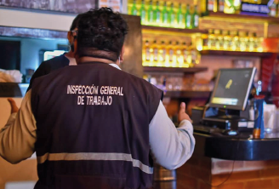
INSPECCIÓN GENERAL DE TRABAJO (IGT)
Se han recuperado por concepto de sanciones administrativas en la Inspección General de Trabajo los siguientes montos:
Mes | Monto
Septiembre | Q 359,082.30
Octubre | Q 545,444.15
Noviembre | Q 424,408.34
Diciembre (al 09/12/2021)* | Q 141,267.28
Ingreso total del cuatrimestre | Q 1,470,202.07

Slide 31
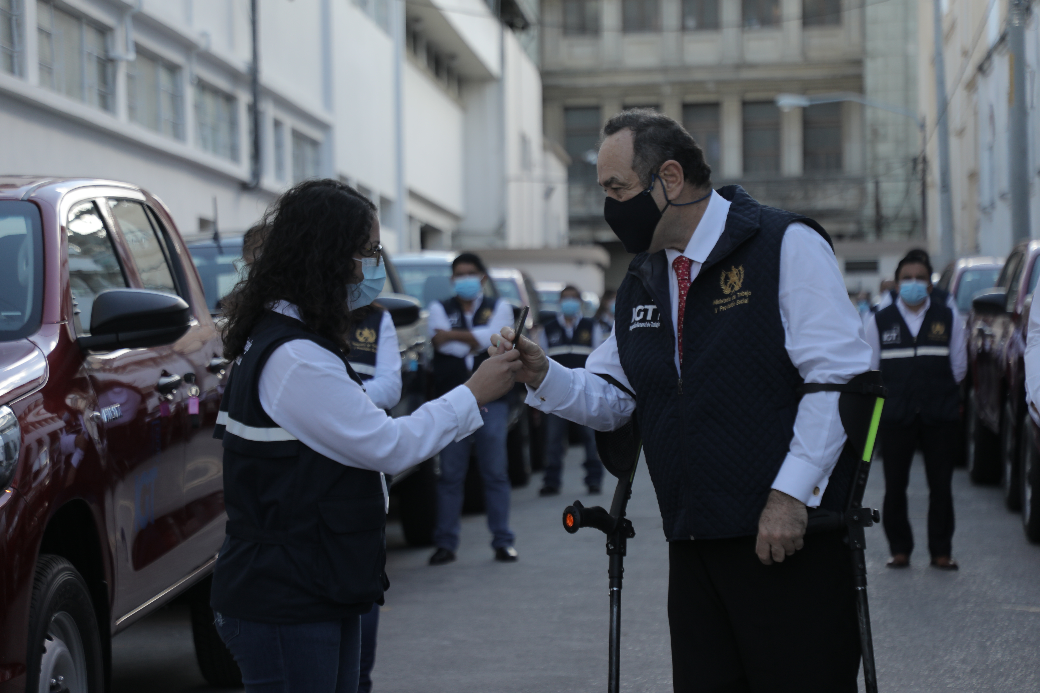
INSPECCIÓN GENERAL DE TRABAJO (IGT)
Y como parte del Programa de Fortalecimiento de la Inspección General de Trabajo, establecido en la Acción Prioritaria 15 de la Política Nacional de Empleo Digno, se realizó la contratación de 17 nuevos inspectores de trabajo haciendo un total de 178 inspectores a nivel nacional. También se realizó la compra de 75 escritorios y archivos nuevos y 500 chalecos para inspectores y delegados de toda la república. Por último, se llevó a cabo la adquisición de 28 vehículos y 5 motocicletas para las delegaciones departamentales de la Inspección General de Trabajo.

Slide 32
Dirección General de Trabajo (DGE)
Descripción | Actividades ejecutadas de septiembre a noviembre | Actividades proyectadas en el mes de diciembre | Total de actividades
Resoluciones de Reconocimiento de Personalidad Jurídica de Organizaciones Sindicales | 09 | 03 | 12
Resoluciones de Personerías Jurídicas de sindicatos legalmente constituidos | 86 | 25 | 111
Resoluciones de Aprobación de Revisiones de Cuentas a Sindicatos | 0 | 02 | 02
Descripción | Actividades ejecutadas de septiembre a noviembre | Actividades proyectadas en el mes de diciembre | Total de actividades
Autorización de libros administrativos de Sindicatos | 49 | 16 | 65
Autorización de talonarios de recibos contables a directivos de sindicatos | 41 | 20 | 61

Slide 33
Dirección General de Trabajo (DGE)
Descripción | Actividades ejecutadas de septiembre a noviembre | Actividades proyectadas en el mes de diciembre | Total de actividades
Autorización de libros administrativos de Sindicatos | 49 | 16 | 65
Autorización de talonarios de recibos contables a directivos de sindicatos | 41 | 20 | 61
Descripción | Actividades ejecutadas de septiembre a noviembre | Actividades proyectadas en el mes de diciembre | Total de actividades
Libros de salarios electrónicos autorizados a entidades del sector privado, patronos o sus representantes | 846 | 296 | 1,142
Habilitación electrónica de folios de libros de salarios | 499,310 | 265,487 | 764,797

Slide 34
Fomento a la Legalidad Laboral
Obtuvo como resultado 5,527 trabajadores y empleadores capacitados y asesorados en derechos y obligaciones laborales, los cuales algunos fueron atendidos vía telefónica y presencial. El monto recuperado a favor de los trabajadores de mayo a agosto asciende a Q.539,348.25.
Actividades realizadas durante el segundo cuatrimestre:
No. | Actividades | Cantidad
1 | Audiencias judiciales cubiertas | 866
2 | Asesorías jurídicas brindadas a usuarios en la Dirección de Fomento a la Legalidad Laboral | 2,073
3 | Asesorías jurídicas brindadas a usuarios vía teléfono | 2,700
4 | Memoriales presentados ante los juzgados de Trabajo y Previsión Social | 1,531
5 | Casos nuevos | 417
6 | Sentencias con lugar | 195
7 | Apelaciones | 48
8 | Monto recuperado en desistimientos por conciliación en la dirección | Q.1,531,296.03
9 | Monto recuperado en audiencia en un solo pago o por medio de convenio

Slide 35
RESULTADOS DE CORTO Y MEDIANO PLAZO ALCANZADOS EN EL MARCO DE LA POLÍTICA GENERAL DE GOBIERNO

Slide 36
A continuación, se presentan los avances físicos y financieros obtenidos durante el tercer cuatrimestre de las acciones e intervenciones establecidas en la estructura programática del Ministerio de Trabajo y Previsión Social que dan respuesta las metas y pilares de la PGG.
Programa | Meta PGG | Actividad | Presupuesto Vigente | Presupuesto Ejecutado | Población Beneficiada | Ubicación Geográfica
17 | Para el año 2023 se redujo la tasa de informalidad del empleo en 6 puntos porcentuales | Servicios de colocación e intermediación laboral | Q.4,880,359.00 | 1,324,571.50 | 7,517, personas orientadas e insertadas en el mercado laboral | Nacional
 |  | Inspección Laboral | Q.38,331,762.00 | Q14,954,450.06 | 1,573 trabajadores beneficiados con la restitución de sus derechos laborales
11 |  | Servicios de autorización de trabajo a extranjeros | Q.1,583,771.00 | Q.519,539.55 | 1,072 personas extranjeras autorizadas para laborar en Guatemala
16 | Para el año 2023 se ha incrementado en 6,000 el número de adultos mayores atendidos por el programa de aportes para el adulto mayor | Aporte entregado al adulto mayor | Q.521,683,779.00 | 125,108,800.00 | 111,311 adultos mayores beneficiados con el aporte económico
Información Presupuestaria obtenidos de SICOIN septiembre-diciembre 2021

Slide 37
LOGROS INSTITUCIONALES

Slide 38
Logro institucional | Meta física ejecutada | Población beneficiada
1. Actualización de la plataforma electrónica de Saludo y Seguridad Ocupacional | 1,609 Planes de SSO presentados 3,009 estrategias COVID en el lugar de trabajo 5000 registro de monitores 1,400 Planes de Prevención de Riesgos | Empleadores ahora pueden enviar al Mintrab los registros y notificaciones referentes a COVID 19 de forma electrónica.
2. Inclusión Laboral | 6 Feria de empleo para grupos vulnerables (Personas con discapacidad, jóvenes, migrantes retornados, 30 a 59 años, adulto mayor y mujeres) en la que participaron 7,176 personas, 10,313 plazas ofertadas por 559 establecimientos. Firmas de 12 cartas de entendimiento con el objeto de promover la inclusión laboral de personas con discapacidad. | Personas en búsqueda de un empleo y empleadores en búsqueda de talento humano.

Slide 39
Logro institucional | Meta física ejecutada | Población beneficiada
3. Atención al Migrante Retornado y personas refugiadas o solicitantes de refugio | Apertura de la ventanilla Atención al Migrante Retornado en la Fuerza Aérea Guatemalteca: 1,010 personas atendida Firma de convenio entre Mintrab y ACNUR. Lanzamiento de la campaña renaciendo en Guate. Capacitación a 15 familias de víctimas del caso Tamaulipas. | Migrantes retornados en busca de un empleo formal y digno.
4. Fortalecimiento del Programa de Trabajo Temporal | Firma del Acuerdo Ministerial 163-2021 mediante el cual nace a la vida jurídica brindando así certeza al Programa. Reducción de tiempo del proceso de selección de 55 a 21 días. 916 trabajadores han viajado hacia un empleo temporal en Estados Unidos, Canadá y Puerto Rico. 50 becas marinos mercantes del bicentenario. Firma de Acuerdo Bilateral entre Ministerios de Trabajo de Guatemala y España para facilitar la inserción de trabajadores temporales guatemaltecos en España. | Trabajadores guatemaltecos en busca de una oportunidad de trabajo en el extranjero y migrar de forma regular, ordenada y segura.

Slide 40
Logro institucional | Meta física ejecutada | Población beneficiada
5. Permisos para extranjeros | 2,944 permisos emitidos a extranjeros para laborar en Guatemala. Reducción del proceso de gestión de permiso de 90 a 45 días. | Extranjeros que desean trabajar en Guatemala de forma legal, así como empresarios que desean contratar a personal extranjero.
6. Programa del Aporte Económico del Adulto Mayor | Durante 2021, el PAM ha beneficiado a más de 119 mil adultos mayores de 65 años en situación de pobreza extrema, que no se encuentran trabajando y no reciben ninguna pensión o apoyo del Estado, con un aporte económico de Q400 mensuales; con lo cual se han ejecutado más de 520 millones de quetzales, que representa un 95% de ejecución en el año, a pesar de las restricciones para funcionamiento que tiene el diseño del programa. | Adultos mayores en extrema pobreza.

Slide 41
Logro institucional | Meta física ejecutada | Población beneficiada
7. Fomento a la legalidad laboral | Constancia de Buenas Prácticas Laborales -BPL- 549 empresas enviaron solicitud y 38 lograron obtener la constancia. 2 insignias especiales por la contratación de personas con discapacidad 18 insignias especiales por la contratación de y personas mayores de 60 años. Lanzamiento de la Guía de Formalización Laboral. | Empleadores pueden hacer constar el cumplimiento de normativa laboral vigente y su compromiso con la inclusión laboral de grupos vulnerables. Los trabajadores son beneficiarios indirectos de este programa pues se garantizan sus derechos laborales y se promueve la generación de oportunidades laborales para personas con discapacidad, mayores de 60 años, migrantes retornados y personas refugiadas.

Slide 42
Logro institucional | Meta física ejecutada | Población beneficiada
8. Inspecciones para el cumplimiento de la legislación laboral. | 12,161 Planes operativos, Por denuncia 15,434, haciendo un total de 27,595, entre las que se verificaron: Pago de salarios mínimo, cumplimiento de disposiciones decreto 29-89 para actividades exportadoras y maquila, derechos laborales de las mujeres, para eliminación de las peores formas de trabajo infantil, cumplimiento de medidas de salud y seguridad ocupaciones para prevención de la COVID-19, verificación de pago de aguinaldo entre otros. 57,993 Personas beneficiadas de las inspecciones realizadas | Trabajadores guatemaltecos en general y menores de 15 años de edad.

Slide 43
Logro institucional | Meta física ejecutada | Población beneficiada
9. Fortalecimiento Inspección | La contratación de 17 nuevos inspectores, haciendo un total del 178 cuerpo de inspectores a nivel nacional. Compra de 75 escritorios y archivos nuevos y 500 chalecos para inspectores y delegados de toda la república. Adquisición de 28 vehículos y 5 motocicletas para las delegaciones departamentales de la Inspección General de Trabajo. | Extranjeros que desean trabajar en Guatemala de forma legal, así como empresarios que desean contratar a personal extranjero.

Slide 44
Logro institucional | Meta física ejecutada | Población beneficiada
10.Sanciones administrativas en la Inspección General de Trabajo y restitución de derechos laborales. | 4,278 personas a quienes se les restituyeron derechos (pago de prestaciones y reincorporaciones) Q4,794,639.88 recuperados por concepto de sanciones administrativas de la IGT. Q1,485,574.50 recuperados para trabajadores por la vía judicial. | Trabajadores que recibieron sus prestaciones sin ir a la vía judicial. Inspección General de Trabajo. Con estos fondos se puede continuar el fortalecimiento de la institución a través del mejoramiento de las condiciones de trabajo de los inspectores. 1,833 Trabajadores de escasos recursos representados por abogados del Ministerio de Trabajo que prestan asistencia gratuita, en tribunales para reclamar sus derechos laborales.

Slide 45
DESAFÍOS INSTITUCIONALES

Slide 46
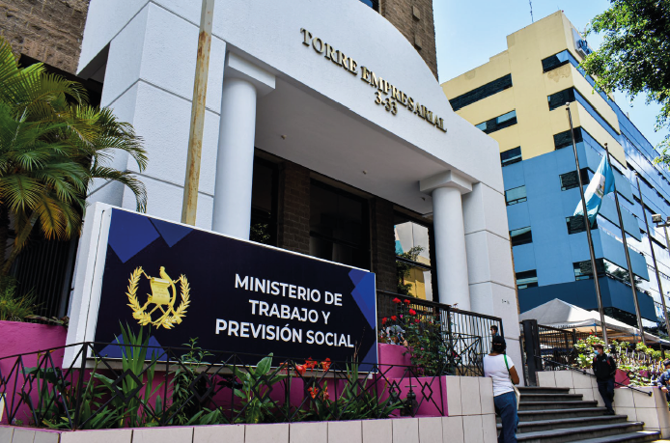
Fortalecimiento del recurso humano reclasificando al personal, ya que la mayor parte del personal está contratado bajo el renglón 029, realizando funciones que corresponden a un renglón de personal permanente.
Actualización y aprobación del Reglamento Orgánico Interno, derivado a que es necesario realizar acciones correctivas en cuanto a las funciones de las dependencias del Ministerio de Trabajo y Previsión Social.
Elaboración de 7 manuales de funciones, procesos y procedimientos que permitan evidenciar el debido que hacer institucional, que coadyuve a ordenar los procesos de forma concisa, además de facilitar la comprensión y funcionamiento de los mismos.

Slide 47
MINISTERIO DE TRABAJO Y
PREVISIÓN SOCIAL
Ministerio de Trabajo y Previsión Social

